Slide 1
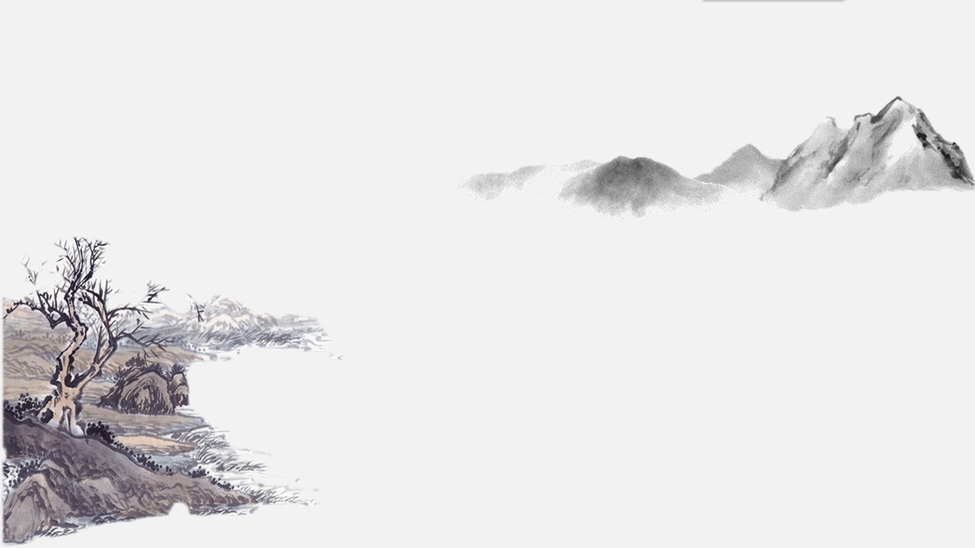


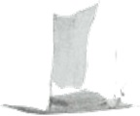
大学物理
电磁感应与电磁场

Slide 2
电磁感应与电磁场
无善无恶心之体
有善有恶意之动
知善知恶是良知
为善去恶是格物
——王守仁

Slide 3

目录
电磁感应的基本规律
动生电动势和感生电动势
自感和互感
磁场能量
麦克斯韦电磁场理论简介

Slide 4
1
电磁感应的基本规律

Slide 5
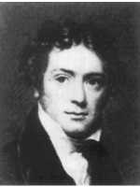
法拉第 （Michael Faraday，1791-1867），伟大的英国物理学家和化学家。他创造性地提出场的思想，磁场这一名称是法拉第最早引入的。他是电磁理论的创始人之一，于1831年发现电磁感应现象，后又相继发现电解定律，物质的抗磁性和顺磁性，以及光的偏振面在磁场中的旋转。

Slide 6

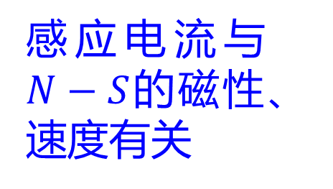








一、电磁感应的基本规律
电磁感应的基本现象
$$S$$
$$ε$$
$$\overset{⃑}{V}$$
$$\overset{⃑}{V}$$
$$ε$$
$$N$$
$$G$$
$$G$$
$$G$$
感应电流与$N−S$的磁性、速度有关
与有无磁介质、
速度、电源极
性有关
与有无磁介质、
开关速度、电
源极性有关

Slide 7



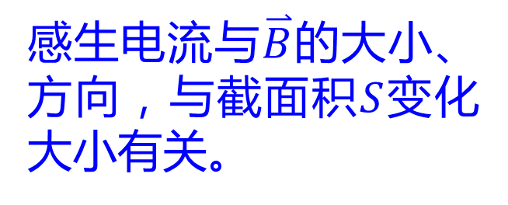











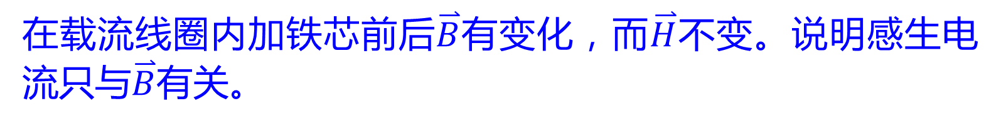


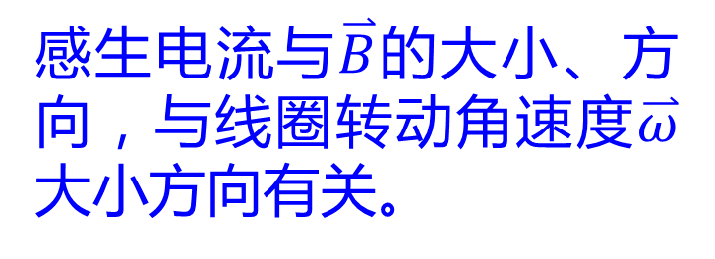
$$×$$
$$×$$
$$×$$
$$\overset{⃑}{ω}$$
$$\overset{⃑}{V}$$
$$\overset{⃑}{B}$$
$$\overset{⃑}{B}$$
$$×$$
$$×$$
$$×$$
$$S$$
$$G$$
$$×$$
$$×$$
$$×$$
$$G$$
感生电流与$\overset{⃑}{B}$的大小、方向，与截面积$S$变化大小有关。
感生电流与$\overset{⃑}{B}$的大小、方向，与线圈转动角速度$\overset{⃑}{ω}$大小方向有关。
实验表明：穿过线圈所包围面积内的磁通量发生变化时，在回路中产生的电流叫感生电流，此现象为电磁感应现象。
在载流线圈内加铁芯前后$\overset{⃑}{B}$有变化，而$\overset{⃑}{H}$不变。说明感生电流只与$\overset{⃑}{B}$有关。

Slide 8



$$S$$
$$\overset{⃑}{V}$$
$$N$$
将磁铁插入非金属环中，环内有无感生电动势？有无感应电流？环内将发生何种现象？
有感生电动势存在，有电场存在将引起介质极化，而无感生电流。

Slide 9
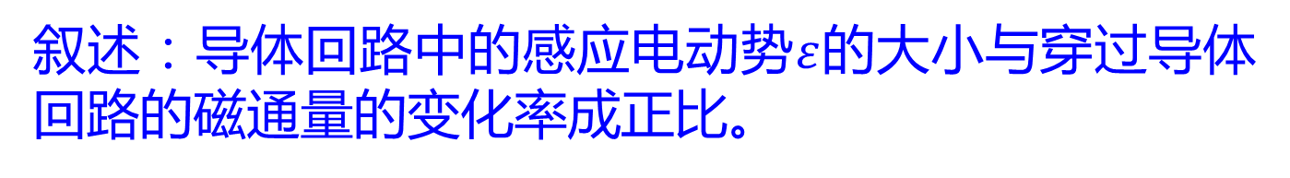


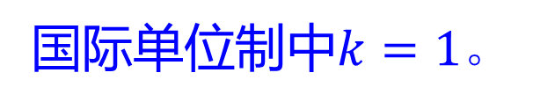
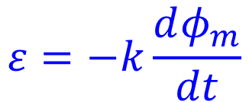
一、法拉第电磁感应定律
叙述：导体回路中的感应电动势$ε$的大小与穿过导体回路的磁通量的变化率成正比。
$$ε=−k\frac{dφ_{m}}{dt}$$
国际单位制中$k=1。$
负号表示感应电动势
总是反抗磁通的变化
$$\overset{⃑}{B}$$
电动势方向：楞次定律
$$L$$

Slide 10


















二、楞次定律
1834年楞次提出另一种判断感应电流的方法，再由感应电流来判断感应电动势的方向。
叙述：闭合回路中感应电流的方向总是使得它所激发的磁场来阻止引起感应电流的磁通量的变化。
感应电流的效果，总是反抗引起感应电流的原因。这个原因包括引起磁通量变化的相对运动或回路的形变。
$$×$$
$$×$$
$$×$$
$$S$$
$$\overset{⃑}{V}$$
$$I$$
$$\overset{⃑}{V}$$
$$N$$
$$\overset{⃑}{B}$$
$$×$$
$$×$$
$$×$$
$$S$$
$$G$$
$$×$$
$$×$$
$$×$$
$$I$$

Slide 11




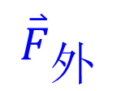














感应电流产生的磁场力（安培力），将反抗外力。即可以说外力反抗磁场力做功，从而产生感应电流转化为电路中的焦耳热，这是符合能量守恒规律的。
否则只需一点力开始使导线移动，若洛仑兹力不去阻挠它的运动，将有无限大的电能出现，显然，这不符合能量守恒定律！
$$×$$
$$×$$
$$×$$
$$I$$
$$\overset{⃑}{V}$$
$$×$$
$${\overset{⃑}{F}}_{L}$$
$$×$$
$$×$$
$${\overset{⃑}{F}}_{外}$$
$$S$$
$$G$$
$$×$$
$$\overset{⃑}{B}$$
$$×$$
$$×$$
$$I$$
$${\overset{⃑}{F}}_{L}$$
$$\overset{⃑}{B}$$

Slide 12
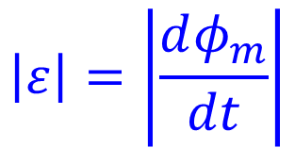

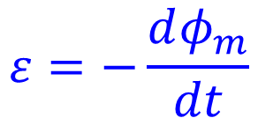






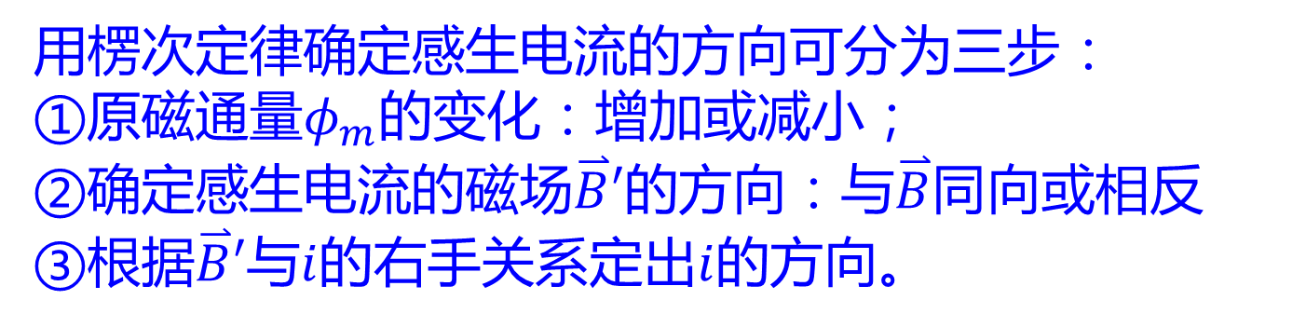



用楞次定律确定感生电流的方向可分为三步：
①原磁通量$φ_{m}$的变化：增加或减小；
②确定感生电流的磁场$\overset{⃑}{B}′$的方向：与$\overset{⃑}{B}$同向或相反
③根据$\overset{⃑}{B}′$与$i$的右手关系定出$i$的方向。
$$S$$
$$S$$
$$\overset{⃑}{v}$$
$$\overset{⃑}{v}$$
$$N$$
$$\overset{⃑}{B}′$$
$$N$$
$$\overset{⃑}{B}$$
$$\overset{⃑}{B}$$
$$i$$
$$\left|ε\right|=\left|\frac{dφ_{m}}{dt}\right|$$
在实际计算感应电动势时：
$$ε=−\frac{dφ_{m}}{dt}$$
方向由楞次定律决定

Slide 13
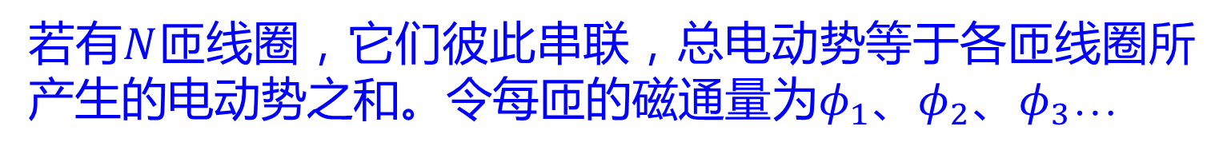
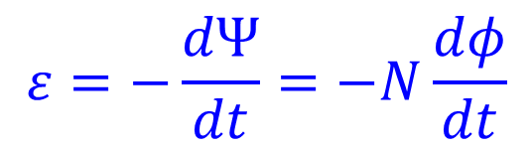
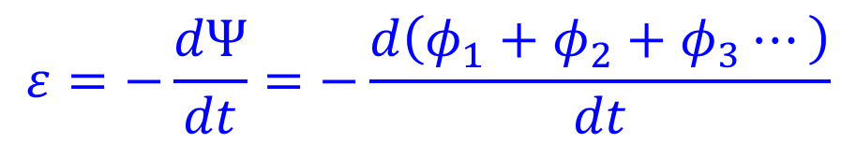
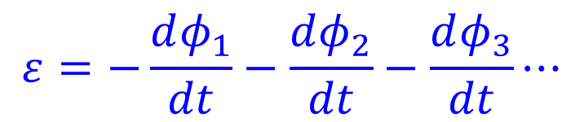

若有$N$匝线圈，它们彼此串联，总电动势等于各匝线圈所产生的电动势之和。令每匝的磁通量为$φ_{1}$、$φ_{2}$、$φ_{3}$…
$$ε=−\frac{dφ_{1}}{dt}−\frac{dφ_{2}}{dt}−\frac{dφ_{3}}{dt}⋯$$
磁通链数:
$$Ψ=φ_{1}+φ_{2}+φ_{3}⋯$$
$$ε=−\frac{dΨ}{dt}=−\frac{d\left(φ_{1}+φ_{2}+φ_{3}⋯\right)}{dt}$$
若每匝磁通量相同
$$ε=−\frac{dΨ}{dt}=−N\frac{dφ}{dt}$$

Slide 14
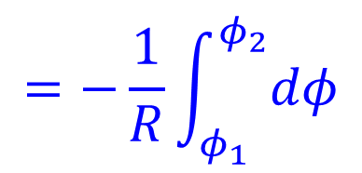
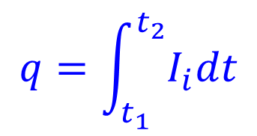
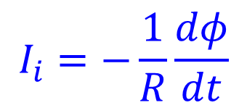
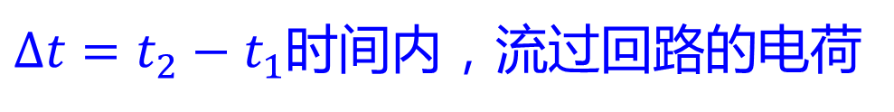
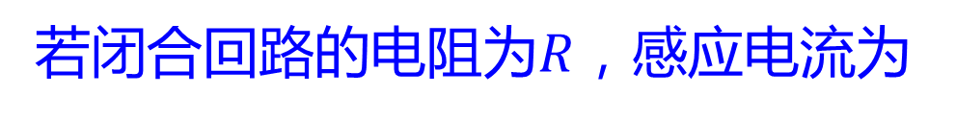
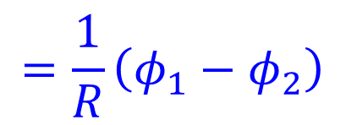
若闭合回路的电阻为$R$，感应电流为
$$I_{i}=−\frac{1}{R}\frac{dφ}{dt}$$
$Δt=t_{2}−t_{1}$时间内，流过回路的电荷
$$q=\int_{t_{1}}^{t_{2}}{I_{i}dt}$$
$$=−\frac{1}{R}\int_{φ_{1}}^{φ_{2}}{dφ}$$
$$=\frac{1}{R}\left(φ_{1}−φ_{2}\right)$$

Slide 15

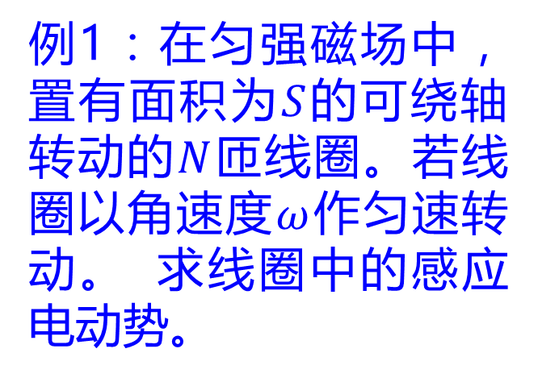








$$O′$$
例1：在匀强磁场中，置有面积为$S$的可绕轴转动的$N$匝线圈。若线圈以角速度$ω$作匀速转动。 求线圈中的感应电动势。
$$N$$
$${\overset{⃑}{e}}_{n}$$
$$θ$$
$$\overset{⃑}{B}$$
$$ω$$
$$i$$
$$R$$
$$O$$

Slide 16

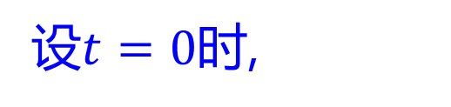




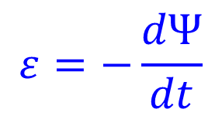










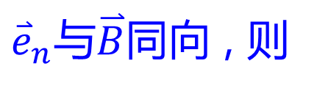
已知$S$，$N$，$ω$。求$ε$。
$$O′$$
解：
设$t=0$时,
$$N$$
$${\overset{⃑}{e}}_{n}$$
${\overset{⃑}{e}}_{n}$与$\overset{⃑}{B}$同向 , 则
$$θ=ωt$$
$$θ$$
$$Ψ=Nφ=NBS\cos{ωt}$$
$$\overset{⃑}{B}$$
$$ε=−\frac{dΨ}{dt}$$
$$=NBSω\sin{ωt}$$
令
$$ε_{m}=NBSω$$
$$ω$$
$$i$$
$$R$$
则
$$ε=ε_{m}\sin{ωt}$$
$$O$$

Slide 17
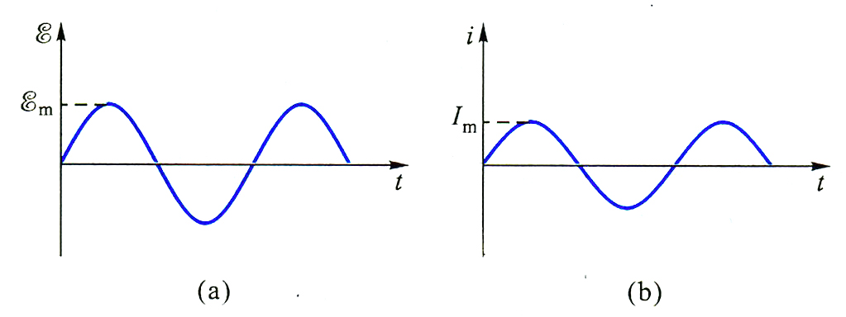
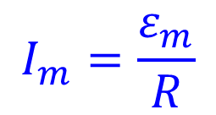
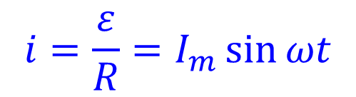


$$i=\frac{ε}{R}=I_{m}\sin{ωt}$$
在匀强磁场中匀速转动的线圈内的感应电流是时间的正弦函数。这种电流称交流电。
$$I_{m}=\frac{ε_{m}}{R}$$
$$ε=ε_{m}\sin{ωt}$$
$$i=I_{m}\sin{ωt}$$

Slide 18
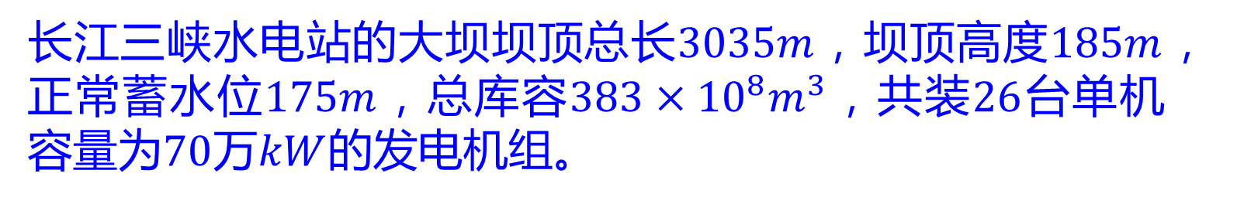
长江三峡水电站的大坝坝顶总长$3035m$，坝顶高度$185m$，正常蓄水位$175m$，总库容$383×{10}^{8}m^{3}$，共装$26$台单机容量为$70$万$kW$的发电机组。

Slide 19
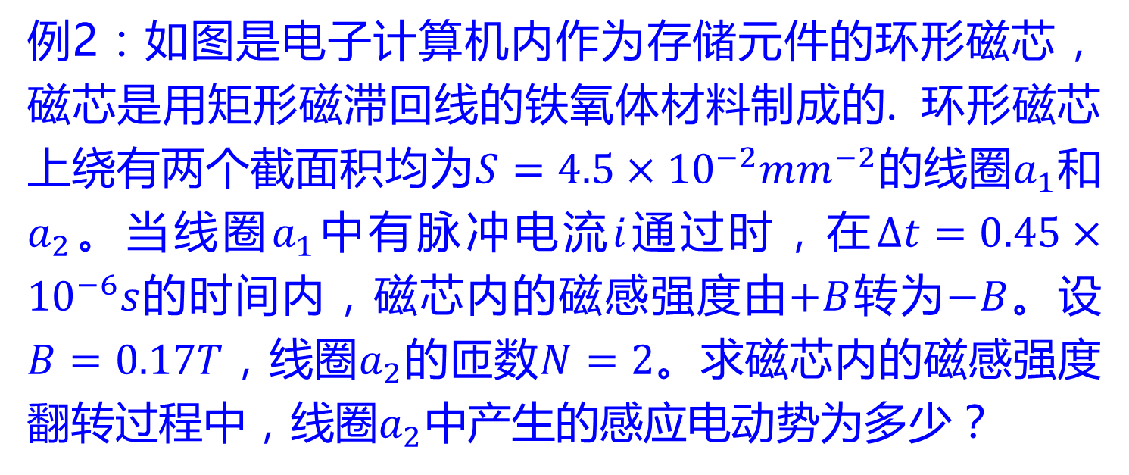




例2：如图是电子计算机内作为存储元件的环形磁芯，磁芯是用矩形磁滞回线的铁氧体材料制成的. 环形磁芯上绕有两个截面积均为$S=4.5×{10}^{−2}{mm}^{−2}$的线圈$a_{1}$和$a_{2}$。当线圈$a_{1}$中有脉冲电流$i$通过时，在$Δt=0.45×{10}^{−6}s$的时间内，磁芯内的磁感强度由$+B$转为$−B$。设$B=0.17T$，线圈$a_{2}$的匝数$N=2$。求磁芯内的磁感强度翻转过程中，线圈$a_{2}$中产生的感应电动势为多少？
$$i$$
$$a_{1}$$
$$a_{2}$$
$$ε_{i}$$

Slide 20

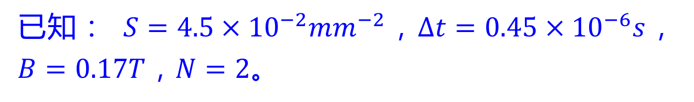





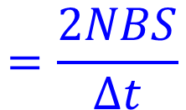

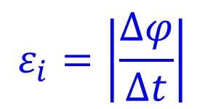
$$i$$
$$a_{1}$$
$$a_{2}$$
$$ε_{i}$$
已知： $S=4.5×{10}^{−2}{mm}^{−2}$，$Δt=0.45×{10}^{−6}s$， $B=0.17T$，$N=2$。
解:
$$∆φ=2NBS$$
$$ε_{i}=\left|\frac{∆φ}{∆t}\right|$$
$$=\frac{2NBS}{∆t}$$
$$=6.8×{10}^{−2}V$$
$$=68mV$$

Slide 21
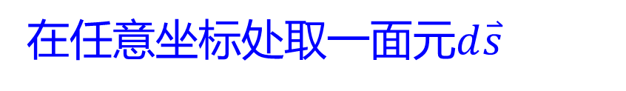


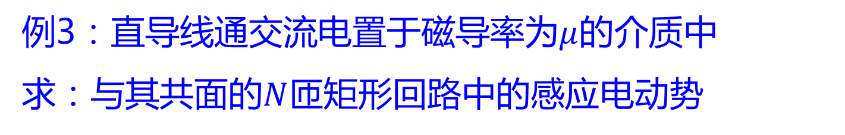
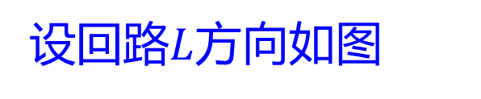



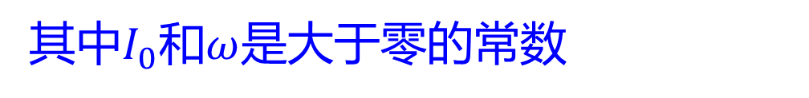
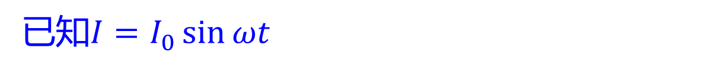

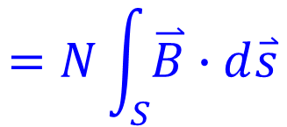

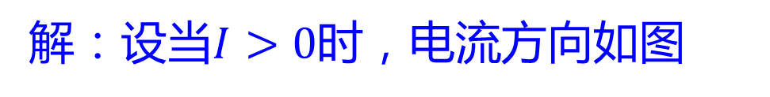


例3：直导线通交流电置于磁导率为$μ$的介质中
求：与其共面的$N$匝矩形回路中的感应电动势
已知$I=I_{0}\sin{ωt}$
$$L$$
其中$I_{0}$和$ω$是大于零的常数
$$I$$
$$d\overset{⃑}{s}$$
$$l$$
解：设当$I>0$时，电流方向如图
$$d$$
$$a$$
设回路$L$方向如图
建坐标系如图
$$O$$
$$x$$
在任意坐标处取一面元$d\overset{⃑}{s}$
$$=N\int_{S}{\overset{⃑}{B}∙d\overset{⃑}{s}}$$
$$Ψ=Nφ$$

Slide 22
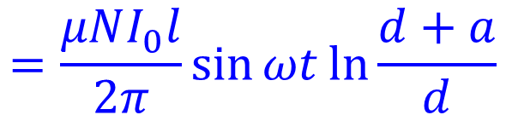


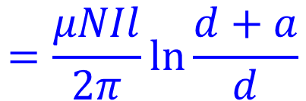
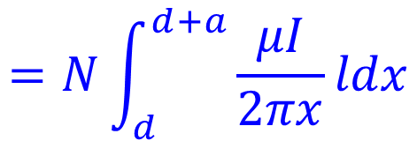
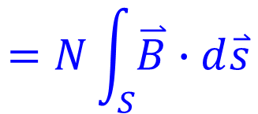
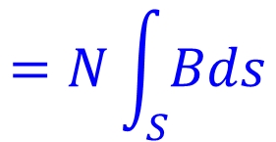
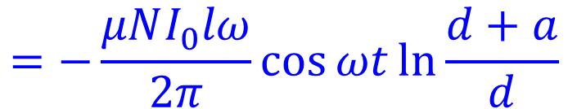
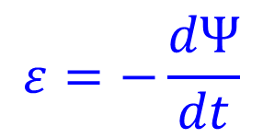
$$=N\int_{S}{\overset{⃑}{B}∙d\overset{⃑}{s}}$$
$$=N\int_{S}{Bds}$$
$$=N\int_{d}^{d+a}{\frac{μI}{2πx}ldx}$$
$$Ψ=Nφ$$
$$=\frac{μNIl}{2π}\ln{\frac{d+a}{d}}$$
$$L$$
$$=\frac{μNI_{0}l}{2π}\sin{ωt}\ln{\frac{d+a}{d}}$$
$$I$$
$$d\overset{⃑}{S}$$
$$l$$
$$ε=−\frac{dΨ}{dt}$$
$$d$$
$$a$$
$$O$$
$$x$$
$$=−\frac{μNI_{0}lω}{2π}\cos{ωt}\ln{\frac{d+a}{d}}$$
交变的电动势

Slide 23
2
动生电动势和感生电动势

Slide 24





引起磁通量变化的原因：
1）稳恒磁场中的导体运动，或者回路面积变化、取向变化等 动生电动势
2）导体不动，磁场变化 感生电动势
$$ε=\int_{−}^{+}{{\overset{⃑}{E}}_{k}∙d\overset{⃑}{l}}$$
电动势
$$I$$
$${\overset{⃑}{E}}_{k}$$
+
-
${\overset{⃑}{E}}_{k}$: 非静电的电场强度。
$$ε=\oint_{l}{{\overset{⃑}{E}}_{k}∙d\overset{⃑}{l}}$$
闭合电路的总电动势

Slide 25
























一、动生电动势
$$x$$
导体在磁场中运动时产生的感应电动势叫动生电动势
$$×$$
$$×$$
$$×$$
$$b$$
$$\overset{⃑}{V}$$
$${\overset{⃑}{F}}_{外}$$
$$l$$
$$×$$
$$×$$
$$ε$$
$$×$$
$$\left|ε\right|=\frac{dφ}{dt}$$
$$=\frac{d(Blx)}{dt}$$
$$\overset{⃑}{B}$$
$$=BlV$$
$$×$$
$$×$$
$$×$$
$$a$$
等于导线单位时间切割磁感应线的条数
动生电动势可看成是
由洛伦兹力引起的。
$${\overset{⃑}{f}}_{L}=q\overset{⃑}{V}×\overset{⃑}{B}$$
$${\overset{⃑}{f}}_{L}=q\overset{⃑}{V}×\overset{⃑}{B}=q{\overset{⃑}{E}}_{k}$$
$$ε=\int_{a}^{b}{\left(\overset{⃑}{V}×\overset{⃑}{B}\right)∙d\overset{⃑}{l}}$$
非静电场强
$${\overset{⃑}{E}}_{k}=\overset{⃑}{V}×\overset{⃑}{B}$$

Slide 26























每个电子受的洛伦兹力
$$×$$
$$\overset{⃑}{B}$$
$$×$$
$$×$$
$$\overset{⃑}{V}$$
$${\overset{⃑}{f}}_{⊥}$$
$${\overset{⃑}{f}}_{L}={\overset{⃑}{f}}_{∥}+{\overset{⃑}{f}}_{⊥}$$
$$×$$
$$×$$
$$×$$
$$e<0$$
$${\overset{⃑}{f}}_{L}$$
$${\overset{⃑}{f}}_{∥}$$
$${\overset{⃑}{f}}_{L}=e\overset{⃑}{V}×\overset{⃑}{B}+e\overset{⃑}{u}×\overset{⃑}{B}$$
$$×$$
$$×$$
$$×$$
$$\overset{⃑}{u}$$
$$\overset{⃑}{u}+\overset{⃑}{V}$$
${\overset{⃑}{f}}_{∥}$对电子做正功
${\overset{⃑}{f}}_{L}$洛伦兹力对电子做功的代数和为零
${\overset{⃑}{f}}_{⊥}$反抗外力做功
洛伦兹力的作用并不提供能量，而只是传递能量，即外力克服洛伦兹力的一个分量${\overset{⃑}{f}}_{⊥}$ 所做的功，通过另一个分量${\overset{⃑}{f}}_{∥}$转换为动生电流的能量。实质上表示能量的转换和守恒。
结论
发电机的工作原理就是靠洛伦兹力将机械能转换为电能。

Slide 27

























• 动生电动势的功率
$$×$$
$$\overset{⃑}{B}$$
$$×$$
$$×$$
$$\overset{⃑}{V}$$
$${\overset{⃑}{f}}_{⊥}$$
截面积为$S$长为$l$的导线所受洛伦兹力的一个分量
$$×$$
$$×$$
$$×$$
$${\overset{⃑}{f}}_{L}$$
$${\overset{⃑}{f}}_{∥}$$
$$×$$
$$×$$
$$×$$
$$f_{⊥}=IBl$$
$$\overset{⃑}{u}$$
$$\overset{⃑}{u}+\overset{⃑}{V}$$
产生感应电流的外力
$${\overset{⃑}{f}}_{out}=−{\overset{⃑}{f}}_{⊥}$$
可看出消耗机械能
转换为电能的关系
为使棒运动，外力的功率
$$∴P_{out}={\overset{⃑}{f}}_{out}⋅\overset{⃑}{V}$$
$$=IBlV$$
$$\left|ε\right|=\frac{dφ}{dt}$$
$$=\frac{d(Blx)}{dt}$$
另一方面
$$=BlV$$
动生电动势的功率：
$$∴P_{out}=Iε$$

Slide 28


动生电动势的计算
两种方法：
$$ε=\int_{L}{\left(\overset{⃑}{V}×\overset{⃑}{B}\right)∙d\overset{⃑}{l}}$$
①
$$ε=−\frac{dφ_{m}}{dt}$$
②

Slide 29














例7.1：一长为$L$的铜棒在磁感强度为$\overset{⃑}{B}$的均匀磁场中, 以角速度$ω$在与磁场方向垂直的平面上绕棒的一端转动，求铜棒两端的感应电动势。
$$dε_{i}=\left(\overset{⃑}{v}×\overset{⃑}{B}\right)∙d\overset{⃑}{l}$$
+ + + + + + +
+ + + + + + +
+ + + + + + +
+ + + + + + +
+ + + + + + +
解：
$$a$$
$$d\overset{⃑}{l}$$
$$=vBdl$$
$$ε_{i}=\int_{0}^{L}{vBdl}$$
$$\overset{⃑}{B}$$
$$O$$
$$ω$$
$$\overset{⃑}{v}$$
$$=\int_{0}^{L}{ωlBdl}$$
$$ε_{i}=\frac{1}{2}BωL^{2}$$
$ε_{i}$方向：$O$ $a$
（点$a$的电势高于点$O$的电势）

Slide 30

















例：一导线矩形框的平面与磁感强度为$\overset{⃑}{B}$的均匀磁场相垂直。在此矩形框上，有一质量为$m$长为$l$的可移动的细导体棒$MN$；矩形框还接有一个电阻$R$，其值较之导线的电阻值要大得很多。若开始时，细导体棒以速度${\overset{⃑}{v}}_{0}$沿如图所示的矩形框运动，试求棒的速率随时间变化的函数关系。
解：如图建立坐标
$$N$$
+
$$\overset{⃑}{B}$$
+
+
棒中
$$ε_{i}=Blv$$
且由
$$M$$
$$N$$
$$\overset{⃑}{F}$$
$$I$$
$$\overset{⃑}{v}$$
$$R$$
$$l$$
棒所受安培力
$$=\frac{B^{2}l^{2}v}{R}$$
+
+
+
$$F=IBl$$
$$M$$
$$O$$
$$x$$
方向沿$Ox$轴反向

Slide 31
















$$=\frac{B^{2}l^{2}v}{R}$$
$$F=IBl$$
方向沿$Ox$轴反向
棒的运动方程为
$$N$$
+
$$\overset{⃑}{B}$$
+
+
$$m\frac{dv}{dt}=−\frac{B^{2}l^{2}v}{R}$$
$$\overset{⃑}{F}$$
$$I$$
$$\overset{⃑}{v}$$
$$R$$
$$l$$
+
+
+
$$\int_{v_{0}}^{v}{\frac{dv}{v}}=−\int_{0}^{t}{\frac{B^{2}l^{2}}{mR}dt}$$
则
$$M$$
$$O$$
$$x$$
计算得棒的速率随时间变化的函数关系为
$$v=v_{0}e^{−\left(B^{2}l^{2}/mR\right)t}$$

Slide 32







例：法拉第电机，设铜盘的半径为$R$，角速度为$ω$。求盘上沿半径方向产生的电动势。
$$\overset{⃑}{ω}$$
可视为无数铜棒一端在圆心，另一端在圆周上，即为并联，因此其电动势类似于一根铜棒绕其一端旋转产生的电动势。
$$\overset{⃑}{B}$$
$$O$$
$$a$$
$$U_{O}−U_{a}=\int_{0}^{R}{Bωldl}$$
$$U_{O}−U_{a}=\frac{1}{2}BωR^{2}$$

Slide 33













例7.2：在通有电流$I$的长直导线旁有一长为$l$的金属棒$ab$，以速度$\overset{⃑}{v}$平行于导线运动，棒与长直导线共面正交，棒的近导线一端到导线的距离为$d$，求棒中的动生电动势。
$$ε=\int_{a}^{b}{\left(\overset{⃑}{v}×\overset{⃑}{B}\right)∙d\overset{⃑}{l}}$$
解：
$$I$$
$$=\int_{d}^{d+l}{−\frac{μ_{0}I}{2πx}vdx}$$
$$\overset{⃑}{v}$$
$$a$$
$$dx$$
$$b$$
$$x$$
$$=−\frac{μ_{0}Iv}{2π}\ln{\frac{d+l}{d}}$$
$$d$$
$$l$$
$$<0$$
负号表示电动势的方向由$b$指向$a$，即$\left(\overset{⃑}{v}×\overset{⃑}{B}\right)$的方向。

Slide 34











二、感生电动势
$$×$$
$$×$$
$$×$$
穿过导体回路的磁通量发生变化时，在回路中产生的感应电动势称为感生电动势。
$$\overset{⃑}{B}$$
$$×$$
$$×$$
$$×$$
$$×$$
$$×$$
$$×$$
实验发现这个感生电动势的大小、方向与导体的种类和性质无关，仅由变化的磁场本身引起。Maxwell敏锐地感觉到感生电动势的现象预示着有关电磁场的新的效应。
即使不存在导体回路，变化的磁场在其周围空间也激发一种电场，它提供一种非静电力能产生$ε$，这电场叫做涡旋电场。

Slide 35












涡旋电场、位移电流都是奠定电磁场存在的理论基础。
• 涡旋电场
（从电磁感应定律寻求涡旋电场与变化磁场的关系）
$$ε_{r}=−\frac{dφ_{m}}{dt}$$
$$ε_{r}=−\int_{S}{\frac{∂\overset{⃑}{B}}{∂t}∙d\overset{⃑}{S}}$$
$$ε_{r}=\oint_{l}{{\overset{⃑}{E}}_{r}∙d\overset{⃑}{l}}$$
$$φ_{m}=\int_{S}{\overset{⃑}{B}∙d\overset{⃑}{S}}$$
$$电动势的定义$$
${\overset{⃑}{E}}_{c}$静电场
${\overset{⃑}{E}}_{r}$有旋电场
$$∵\oint_{l}{{\overset{⃑}{E}}_{c}∙d\overset{⃑}{l}}=0$$
$$\oint_{l}{{\overset{⃑}{E}}_{r}∙d\overset{⃑}{l}}=−\int_{S}{\frac{∂\overset{⃑}{B}}{∂t}∙d\overset{⃑}{S}}$$
$$\oint_{l}{\overset{⃑}{E}∙d\overset{⃑}{l}}=−\int_{S}{\frac{∂\overset{⃑}{B}}{∂t}∙d\overset{⃑}{S}}$$
$\overset{⃑}{E}$总电场
$$\overset{⃑}{E}={\overset{⃑}{E}}_{c}+{\overset{⃑}{E}}_{r}$$

Slide 36






*显然，涡旋电场线是无头无尾的闭合曲线，所以称之为有旋电场。类似于磁感应线。
$$\oint_{l}{\overset{⃑}{B}∙d\overset{⃑}{l}}=μ_{0}\int_{S}{\overset{⃑}{j}∙d\overset{⃑}{S}}$$
$$\oint_{l}{{\overset{⃑}{E}}_{r}∙d\overset{⃑}{l}}=−\int_{S}{\frac{∂\overset{⃑}{B}}{∂t}∙d\overset{⃑}{S}}$$
*涡旋电场永远和磁感应强度的变化连在一起。
*$S$面是$l$曲线所包围的面，$l$的绕行方向与$S$面的法线方向成右手螺旋关系。
$$\hat{n}$$
$$S$$
*涡旋电场与静电场相比
相同处：
不相同处：
$$l$$
涡旋电场不是由电荷激发，是由变化磁场激发。
对电荷都有作用力。
若有导体存在都能形成电流
涡旋电场电场线不是有头有尾，是闭合曲线。

Slide 37










例7.4：无限长直螺线管中通过变化的电流，其半径为$R$，匀强磁场以$∂B/∂t$的变化率增强。求螺线管内外有旋电场的分布。
解：
$$R$$
在管内，取$l$沿逆时针方向绕行，有
$$⨂$$
$$\frac{∂B}{∂t}$$
$$\oint_{l}{{\overset{⃑}{E}}_{r}∙d\overset{⃑}{l}}=2πrE_{r}$$
$${\overset{⃑}{E}}_{r}$$
$$=−\int_{S}{\frac{∂\overset{⃑}{B}}{∂t}∙d\overset{⃑}{S}}$$
$$=πr^{2}\frac{∂B}{∂t}$$
$$E_{r}=\frac{r}{2}\frac{∂B}{∂t}$$

Slide 38














$${\overset{⃑}{E}}_{r}$$
在管外，$\overset{⃑}{B}=0$，则
$$R$$
$$\oint_{l}{{\overset{⃑}{E}}_{r}∙d\overset{⃑}{l}}=2πrE_{r}$$
$$⨂$$
$$\frac{∂B}{∂t}$$
$${\overset{⃑}{E}}_{r}$$
$$=−\int_{S}{\frac{∂\overset{⃑}{B}}{∂t}∙d\overset{⃑}{S}}$$
$$=πR^{2}\frac{∂B}{∂t}$$
$$E_{r}$$
$$E_{r}=\frac{R^{2}}{2r}\frac{∂B}{∂t}$$
$$r$$
$$O$$
$$R$$

Slide 39


















例：在上例条件下，把长为$L$的金属棒$ab$放置在距轴线$h$远处，求棒中的感生电动势。
解：管内
$$E_{r}=\frac{r}{2}\frac{∂B}{∂t}$$
$$⨂$$
$$\frac{∂B}{∂t}$$
$$O$$
$$=\frac{r}{2}\frac{∂B}{∂t}dl\cos{θ}$$
$$dε={\overset{⃑}{E}}_{r}∙d\overset{⃑}{l}$$
$$r$$
$$h$$
$$a$$
$$b$$
$$d\overset{⃑}{l}$$
$${\overset{⃑}{E}}_{r}$$
$$=\frac{h}{2}\frac{∂B}{∂t}dl$$
$$ε_{ab}=\int_{a}^{b}{dε}$$
$$=\int_{0}^{L}{\frac{h}{2}\frac{∂B}{∂t}dl}$$
$$=\frac{1}{2}hL\frac{∂B}{∂t}$$
方向：方向由$a$指向$b$

Slide 40








例：如图所示，有一半径为$r$，电阻为$R$的细圆环，放在与圆环所围的平面相垂直的均匀磁场中。设磁场的磁感强度随时间变化，且$∂B/∂t$=常量。求圆环上的感应电流的值。
解：取面积方向向上，即取圆环的绕行方向为逆时针
$$\overset{⃑}{B}\left(t\right)$$
$$ε_{r}=\oint_{l}{{\overset{⃑}{E}}_{r}∙d\overset{⃑}{l}}=−\int_{S}{\frac{∂\overset{⃑}{B}}{∂t}∙d\overset{⃑}{S}}$$
$$=−\frac{∂B}{∂t}\int_{S}{dS}$$
$$=−\frac{∂B}{∂t}πr^{2}$$
$$r$$
$$I=\frac{ε_{r}}{R}$$
$$=−\frac{πr^{2}}{R}\frac{∂B}{∂t}$$
负号表示电动势和电流的方向为顺时针。

Slide 41







例：如图导体棒$ab$在均匀磁场中沿金属导轨向右做匀加速运动，（导轨电阻不计，铁芯磁导率为常数） 则达稳定后在电容器的$M$极板上
+ + + + +
+ + + + +
+ + + + +
$$M$$
$$a$$
$$\overset{⃑}{v}$$
$$N$$
$$b$$
$$\overset{⃑}{B}$$
（A）有一定量的正电荷；
（B）有一定量的负电荷；
（C）带有越来越多的正电荷；
（D）带有越来越多的负电荷。

Slide 42

三、涡电流
感应电流不仅能在导电回 路内出现，而且当大块导体与磁场有相对运动或处在变化的磁场中时，在这块导体中也会激起感应电流。这种在大块导体内流动的感应电流，叫做涡电流，简称涡流。

Slide 43



应用：热效应、电磁阻尼效应。
工频感应炉
金属块
抽真空
接高频发生器
金属电极
阻 尼 摆
N
S
涡电流加热金属电极

Slide 44
3
自感和互感

Slide 45




一、自感现象 自感电动势 自感系数
当线圈中电流变化时，它所激发的磁场通过线圈自身的磁通量也在变化，使线圈自身产生感应电动势，叫自感现象。该电动势叫自感电动势。
$$i$$
全磁通与回路的电流成正比。
$$Ψ=Li$$
• 称$L$为自感系数，简称自感或电感。
单位：亨利$H$
物理意义：一个线圈中通有单位电流时，通过线圈自身的磁通链数，等于该线圈的自感系数。

Slide 46



由电磁感应定律，自感电动势
$$ε_{L}=−\frac{dΨ}{dt}$$
$$=−L\frac{di}{dt}$$
自感电动势的方向总是要使它阻碍回路本身电流的变化。
电流强度变化率为一个单位时，在这个线圈中产生的感应电动势等于该线圈的自感系数。
所以说，自感$L$有维持原电路状态的能力，$L$就是这种能力大小的量度，它表征回路电磁惯性的大小。
实验上，常用测电流强度$i$和磁通链数$Ψ$来计算自感系数$L$。

Slide 47















例：计算同轴电缆单位长度的自感。
根据对称性和安培环路定理，在内圆筒和外圆筒外的空间磁场为零。两圆筒间磁场为
$$R_{2}$$
$$R_{1}$$
$$μ$$
$$B=\frac{μI}{2πr}$$
$$R_{1}≤r≤R_{2}$$
$$I$$
$$l$$
$$I$$
考虑$l$长电缆通过面元$ldr$的磁通量为
$$=\frac{μI}{2πr}ldr$$
$$dφ_{m}=B∙ldr$$
该面积的磁通链
$$Ψ=φ_{m}=\int_{R_{1}}^{R_{2}}{\frac{μI}{2πr}ldr}$$
$$=\frac{μIl}{2π}\ln{\frac{R_{2}}{R_{1}}}$$
$$L=\frac{Ψ}{I∙l}$$
$$=\frac{μ}{2π}\ln{\frac{R_{2}}{R_{1}}}$$
电缆单位长度的自感：

Slide 48





二、互感现象 互感电动势 互感系数
当线圈1中的电流变化时，所激发的磁场会在它邻近的另一个线圈2中产生感应电动势，这种现象称为互感现象。该电动势叫互感电动势。
2
$$ε_{21}$$
$$i_{1}$$
互感电动势与线圈电流变化快慢有关；与两个线圈结构以及它们之间的相对位置和磁介质的分布有关。
线圈1所激发的磁场通过线圈2的磁通链数：
$$Ψ_{21}=M_{21}i_{1}$$
$$ε_{21}=−\frac{dΨ_{21}}{dt}$$
$$=−M_{21}\frac{di_{1}}{dt}$$
互感电动势：

Slide 49







线圈2所激发的磁场通过线圈1的磁通链数和互感电动势为
1
$$ε_{12}$$
$$Ψ_{12}=M_{12}i_{2}$$
$$ε_{12}=−M_{12}\frac{di_{2}}{dt}$$
$$i_{1}$$
后面将从能量观点证明两个给定的线圈有：
$$M_{21}=M_{12}=M$$
$M$就叫做这两个线圈的互感系数，简称为互感。
它的单位：亨利（$H$）
$$1H=1\frac{V∙s}{A}=1Ω∙s$$

Slide 50













例：计算同轴螺旋管的互感。
两个共轴螺旋管长为$l$，匝数分别为$N_{1}$、$N_{2}$，管内充满磁导率为$μ$的磁介质
$$N_{1}$$
$$N_{2}$$
$$B_{1}=μn_{1}I_{1}$$
$$l$$
线圈1产生的磁场通过线圈2的磁通链数
$$Ψ_{21}=μ\frac{N_{1}}{l}I_{1}SN_{2}$$
$$M_{21}=\frac{Ψ_{21}}{I_{1}}$$
$$=\frac{μN_{1}N_{2}S}{l}$$
由互感定义
$$=μn_{1}n_{2}V$$
$$∴M=M_{21}=M_{12}$$
$$M_{12}=\frac{Ψ_{12}}{I_{2}}$$
$$=\frac{μN_{2}N_{`}S}{l}$$
同理可求出：
$$=μn_{2}n_{1}V$$

Slide 51









同理可求出每个线圈的自感：
$$L_{1}=\frac{Ψ_{1}}{I_{1}}$$
$$=\frac{μN_{1}N_{1}S}{l}$$
$$=μn_{1}^{2}V$$
$$L_{2}=\frac{Ψ_{2}}{I_{2}}$$
$$=\frac{μN_{2}N_{2}S}{l}$$
$$=μn_{2}^{2}V$$
$$∴M=\sqrt{L_{1}L_{2}}$$
以上是无漏磁情况下推导的，即彼此磁场完全穿过。
当有漏磁时:
$$M=k\sqrt{L_{1}L_{2}}$$
耦合系数$0≤k≤1$与线圈的相对位置有关。

Slide 52




















例：$RL$电路。
1 2
由于电流变化比较慢，在任一
时刻基尔霍夫第二方程仍成立
$$i$$
$$L$$
$$\left|ε_{L}\right|$$
$$−ε+\left|ε_{L}\right|+iR=0$$
$$ε$$
$$R$$
$$ε_{L}=−L\frac{di}{dt}$$
$$∴ε=L\frac{di}{dt}+iR$$
$$i$$
利用初始条件$t=0$，$i=0$
$$I_{0}$$
$$0.632I_{0}$$
$$∴i=\frac{ε}{R}(1−e^{−\frac{R}{L}t})$$
$$t$$
$$τ$$
$$I_{0}=\frac{ε}{R}$$
$$t=τ=\frac{L}{R}$$
令
定义$τ$为时间常数
当
$$i=0.632I_{0}$$

Slide 53

















当开关倒向2时，电路的阶跃电压从$ε$到0
1 2
$$ε_{L}=−L\frac{di}{dt}$$
$$−\left|ε_{L}\right|+iR=0$$
$$L$$
$$ε_{L}$$
$$L\frac{di}{dt}+iR=0$$
$$∴i=\frac{ε}{R}e^{−\frac{R}{L}t}$$
$$ε$$
$$R$$
$$i$$
$$I_{0}$$
自感的作用将使电路中的电流不会瞬间突变。从开始变化到趋于恒定状态的过程叫暂态过程。时间常数$τ$表征该过程的快慢。
$$t$$
$$τ$$
$$t=τ=\frac{L}{R}$$
当$t$大于$τ$的若干倍以后，暂态过程基本结束。
当
$$i=0.368I_{0}$$

Slide 54
4
磁场能量

Slide 55















1、自感磁能:
$$W_{C}=\frac{1}{2}CU^{2}$$
电容器充电以后储存了能量，当极板电压为$U$时储能为：
同样考虑线圈，当它通有电流时，在其周围建立了磁场，所储存的磁能等于建立磁场过程中，电源反抗自感电动势所做的功。
$$N$$
功能原理
$$ε$$
$$A_{L}=\int{−ε_{L}dq}$$
$$=\int{L\frac{di}{dt}∙idt}$$
$$=\int_{0}^{I}{Lidi}$$
$$=\frac{1}{2}LI^{2}$$
$$=W_{L}$$
$$k$$
自感磁能
同理自感为$L$的线圈，通有电流$I$所储存的磁能应该等于这电流消失时自感电动势所做的功。
$$A_{L}=\int{ε_{L}dq}$$
$$=\int{−L\frac{di}{dt}∙idt}$$
$$=\int_{0}^{I}{−Lidi}$$
$$=\frac{1}{2}LI^{2}$$
$$=W_{L}$$

Slide 56
















2、互感磁能
$$N_{2}$$
先使线圈1电流从0到$I_{1}$，电源$ε_{1}$做功，储存为线圈1的自感磁能：
$$W_{1}=\frac{1}{2}L_{1}I_{1}^{2}$$
$$N_{1}$$
$$k_{2}$$
$$ε_{2}$$
合上开关$k_{2}$电流$i_{2}$增大时，在回路1中的互感电动势：
$$ε_{12}=−M_{12}\frac{di_{2}}{dt}$$
$$ε_{1}$$
$$k_{1}$$
线圈1的电源维持$I_{1}$，反抗互感电动势的功，转化为磁场的能量
$$W_{12}=\int{ε_{12}I_{1}∙dt}$$
$$=\int_{0}^{I_{2}}{M_{12}I_{1}di_{2}}$$
$$=M_{12}I_{1}I_{2}$$
线圈2的电流从0到$I_{2}$，电源$ε_{2}$做功，储存为线圈2的自感磁能
$$W_{2}=\frac{1}{2}L_{2}I_{2}^{2}$$

Slide 57









经过上述步骤电流分别为$I_{1}$和$I_{2}$的状态，储存在磁场中的总磁能：
$$=\frac{1}{2}L_{1}I_{1}^{2}+\frac{1}{2}L_{2}I_{2}^{2}+M_{12}I_{1}I_{2}$$
$$W_{m}=W_{1}+W_{2}+W_{12}$$
同理，先合开关$k_{2}$使线圈2充电至$I_{2}$，然后再合开关$k_{1}$保持$I_{2}$不变，给线圈1充电，得到储存在磁场中的总能量为：
$$=\frac{1}{2}L_{2}I_{2}^{2}+\frac{1}{2}L_{1}I_{1}^{2}+M_{21}I_{2}I_{1}$$
$${W′}_{m}=W_{2}+W_{1}+W_{21}$$
这两种通电方式的最后状态相同，所以
$$W_{m}={W′}_{m}$$
$$∴M_{12}=M_{21}=M$$
称$MI_{1}I_{2}$为互感磁能，$M$为互感系数。

Slide 58












3、磁场的能量密度
前面得到螺绕环的自感
$$L=μn^{2}V$$
$$\overset{⃑}{B}$$
$$R_{2}$$
$$W_{m}=\frac{1}{2}LI^{2}$$
$$=\frac{1}{2}μn^{2}VI^{2}$$
磁能：
$$R_{1}$$
螺线管内磁场为：
$$B=μnI$$
$$W_{m}=\frac{B^{2}}{2μ}V$$
所以得螺绕环内的磁场能量：
$$ω_{m}=\frac{W_{m}}{V}=\frac{B^{2}}{2μ}$$
$$=\frac{1}{2}\overset{⃑}{B}∙\overset{⃑}{H}$$
定义磁场的能量密度：
$$W_{m}=\int{ω_{m}dV}$$
$$=\int{\frac{1}{2}\overset{⃑}{B}∙\overset{⃑}{H}dV}$$
磁场所储存的总能量：

Slide 59




推广到一般情况：
$$W_{m}=\int{ω_{m}dV}$$
$$=\int{\frac{1}{2}\overset{⃑}{B}∙\overset{⃑}{H}dV}$$
磁场所储存的总能量：
积分应遍及磁场存在的全空间。
电磁场的能量密度：
$$ω=\frac{1}{2}\left(\overset{⃑}{E}∙\overset{⃑}{D}+\overset{⃑}{B}∙\overset{⃑}{H}\right)$$
电场能量密度
磁场能量密度
$$W=\int{\frac{1}{2}\left(\overset{⃑}{E}∙\overset{⃑}{D}+\overset{⃑}{B}∙\overset{⃑}{H}\right)dV}$$
电磁场的总能量：

Slide 60


















例7.8：一条电缆由两个无限长的同轴圆筒状导体组成，内、外圆筒之间充满磁导率为$μ$的磁介质，内、外圆筒上电流方向相反，而电流强度$I$相等，设内、外圆筒横截面的半径分别为$R_{1}$和$R_{2}$。计算：1、单位长度的一段电缆内的磁能；2、该段电缆的自感系数。
$$B=\frac{μI}{2πr}$$
$$R_{2}$$
解：
在内、外圆筒之间
$$r$$
$$ω_{m}=\frac{B^{2}}{2μ}$$
$$=\frac{1}{2μ}{\left(\frac{μI}{2πr}\right)}^{2}$$
$$=\frac{μI^{2}}{8π^{2}r^{2}}$$
$$R_{1}$$
$$=\frac{μI^{2}}{8π^{2}r^{2}}∙2πrldr$$
$$=\frac{μI^{2}ldr}{4πr}$$
$$W_{m}=\frac{1}{2}LI^{2}$$
$$=\frac{μI^{2}l}{4π}\ln{\frac{R_{2}}{R_{1}}}$$
$$dW=ω_{m}dV$$
$$W_{m}=\int{ω_{m}dV}$$
$$=\int_{R_{1}}^{R_{2}}{\frac{μI^{2}ldr}{4πr}}$$
$$=\frac{μI^{2}l}{4π}\ln{\frac{R_{2}}{R_{1}}}$$
$$L=\frac{μl}{2π}\ln{\frac{R_{2}}{R_{1}}}$$

Slide 61
5
麦克斯韦电磁场理论简介

Slide 62
回顾前几章的内容
原因？
电场
静电场
感生电场
空间存在
静止电荷
磁场
稳恒磁场
感生磁场？
空间存在
恒定电流
？
把安培环路定理推广到电流变化的回路时出现了矛盾
电流概念必须发展
完善宏观电磁场理论

Slide 63

1865年麦克斯韦在总结前人工作的基础上，提出完整的电磁场理论，他的主要贡献是提出了“有旋电场”和“位移电流”两个假设，从而预言了电磁波的存在，并计算出电磁波的速度（即光速）。
$$c=\frac{1}{\sqrt{ε_{0}μ_{0}}}$$
( 真空中 )
1888年赫兹的实验证实了他的预言，麦克斯韦理论奠定了经典动力学的基础，为无线电技术和现代电子通讯技术发展开辟了广阔前景。

Slide 64






麦克斯韦电磁场方程的积分形式
$$\oint_{S}{\overset{⃑}{E}∙d\overset{⃑}{S}}=\frac{q}{ε_{0}}$$
静电场高斯定理
$$ε_{r}=−\frac{dφ_{m}}{dt}$$
$$\oint_{l}{\overset{⃑}{E}∙d\overset{⃑}{l}}=0$$
静电场环流定理
$$\oint_{l}{\overset{⃑}{E}∙d\overset{⃑}{l}}=−\int_{S}{\frac{∂\overset{⃑}{B}}{∂t}∙d\overset{⃑}{S}}$$
$$\oint_{S}{\overset{⃑}{B}∙d\overset{⃑}{S}}=0$$
磁场高斯定理
$$\oint_{l}{\overset{⃑}{B}∙d\overset{⃑}{l}}=μ_{0}\int_{S}{\overset{⃑}{j}∙d\overset{⃑}{S}}=μ_{0}I$$
安培环路定理
?

Slide 65








麦克斯韦方程组
积分形式
微分形式
$$\oint_{S}{\overset{⃑}{D}∙d\overset{⃑}{S}}=\int_{V}{ρdV}$$
$$∇∙\overset{⃑}{D}=ρ$$
$$\oint_{l}{\overset{⃑}{E}∙d\overset{⃑}{l}}=−\int_{S}{\frac{∂\overset{⃑}{B}}{∂t}∙d\overset{⃑}{S}}$$
$$∇×\overset{⃑}{E}=−\frac{∂\overset{⃑}{B}}{∂t}$$
$$\oint_{S}{\overset{⃑}{B}∙d\overset{⃑}{S}}=0$$
$$∇∙\overset{⃑}{B}=0$$
$$\oint_{l}{\overset{⃑}{H}∙d\overset{⃑}{l}}=\int_{S}{\overset{⃑}{j}∙d\overset{⃑}{S}}+\int_{S}{\frac{∂\overset{⃑}{D}}{∂t}∙d\overset{⃑}{S}}$$
$$∇×\overset{⃑}{H}=\overset{⃑}{j}+\frac{∂\overset{⃑}{D}}{∂t}$$

Slide 66





麦克斯韦的贡献
1、完善了宏观的电磁场理论
四个微分方程
$$\overset{⃑}{D}=ε\overset{⃑}{E}$$
确定的边界条件下解麦克斯韦方程组
介质方程
$$\overset{⃑}{B}=μ\overset{⃑}{H}$$
$${\overset{⃑}{J}}_{0}=σ\overset{⃑}{E}$$
还有
$$\overset{⃑}{f}=q\overset{⃑}{E}+q\overset{⃑}{v}×\overset{⃑}{B}$$
方程组在任何惯性系中形式相同→洛仑兹不变式

Slide 67











2、爱因斯坦相对论的重要实验基础
3、预言电磁波的存在
由微分方程出发，在各向同性介质中
且在$J_{0}=0$， $ρ_{0}=0$情况下
对沿$x$方向传播的电磁场(波)有
$$\overset{⃑}{E}\overset{⃑}{H}$$
$$y$$
$$\frac{∂^{2}E_{y}}{∂x^{2}}=με\frac{∂^{2}E_{y}}{∂t^{2}}$$
$$E_{y}$$
满足的微分方程形式
$$u$$
$$\frac{∂^{2}H_{z}}{∂x^{2}}=με\frac{∂^{2}H_{z}}{∂t^{2}}$$
$$x$$
$$z$$
$$H_{z}$$
波动方程的形式

Slide 68














波动方程
$$\frac{∂^{2}E_{y}}{∂x^{2}}=με\frac{∂^{2}E_{y}}{∂t^{2}}$$
比较
$$\frac{∂^{2}ξ}{∂x^{2}}=\frac{1}{u^{2}}\frac{∂^{2}ξ}{∂t^{2}}$$
$$\frac{∂^{2}H_{z}}{∂x^{2}}=με\frac{∂^{2}H_{z}}{∂t^{2}}$$
$ξ$任一物理量
物理量是$E$和$H$
沿$x$方向传播
真空中
$$y$$
波速是
$$E_{y}$$
$$u$$
$$u=\frac{1}{\sqrt{με}}$$
$$c=\frac{1}{\sqrt{ε_{0}μ_{0}}}$$
$$x$$
$$z$$
$$H_{z}$$

Slide 69









$$c=\frac{1}{\sqrt{ε_{0}μ_{0}}}$$
波速
真空
$$=3×{10}^{8}m/s$$
$$n=\frac{c}{u}$$
光是电磁波
$$=\sqrt{μ_{r}ε_{r}}$$
一般
$$μ_{r}=1$$
$$n=\sqrt{ε_{r}}$$
与物质作用的主要是$\overset{⃑}{E}$矢量
$\overset{⃑}{E}$通常被称为光矢量
电磁能量传播
能流密度矢量：单位时间内通过与传播方向垂直的单位面积的能量，也叫能流密度矢量
$$\overset{⃑}{S}=\overset{⃑}{E}×\overset{⃑}{H}$$
电磁波是横波
1886年赫兹发现了电磁波

Slide 70
例：若用条形磁铁竖直插入木质圆环，则环中
（A）产生感应电动势，也产生感应电流
（B）产生感应电动势，不产生感应电流
（C）不产生感应电动势，也不产生感应电流
（D）不产生感应电动势，产生感应电流

Slide 71








例：如图金属三角形框在均匀磁场中以角速度$ω$绕$ab$边旋转，求回路感应电动势$ε$和$a$，$c$两点间的电势差$U_{a}−U_{c}$。
$$l$$
$$b$$
$$c$$
（A）$ε=0$，$U_{a}−U_{c}=Bωl^{2}/2$
（B）$ε=0$，$U_{a}−U_{c}=−Bωl^{2}/2$
（C）$ε=Bωl^{2}$，$U_{a}−U_{c}=Bωl^{2}/2$
（D）$ε=Bωl^{2}$，$U_{a}−U_{c}=−Bωl^{2}/2$
$$ω$$
$$a$$
$$\overset{⃑}{B}$$

Slide 72







例：如图圆盘在均匀磁场中以$ω$角速度旋转，求盘中心至盘边缘间的感应电动势的大小和方向。
解：圆盘在磁场中转动等效于长为$R$的棒绕过其端点的轴的转动。
$$\overset{⃑}{B}$$
$$R$$
$$ε_{i}=\frac{1}{2}ωBR^{2}$$
$$ω$$
$$ε_{i}$$
方向从圆心向外

Slide 73


例：均匀磁场如图垂直纸面向里。在垂直磁场的平面内有一个边长为$l$的正方形金属细线框，在周长固定的条件下，正方形变为一个圆，则图形回路中感应电流方向为
（A）顺时针
（B）逆时针
（C）无电流
（D）无法判定
$$\overset{⃑}{B}$$
面积变大

Slide 74

例：一个圆形环，它的一半放在一分布在方形区域的匀强磁场中，另一半位于磁场之外，如图所示，磁场的方向垂直向纸内，欲使圆环中产生逆时针方向的感应电流，应使
（A）圆环向右平移
（B）圆环向上平移
（C）圆环向左平移
（D）磁场强度变弱
$$\overset{⃑}{B}$$

Slide 75





例：圆柱形空间内有一磁感强度为$\overset{⃑}{B}$的均匀磁场，$\overset{⃑}{B}$的大小以恒定速率变化。在磁场中有$A$、$B$两点，其间可放直导线或弯曲的导线：
（A） 电动势只在直导线中产生
（B） 电动势只在曲线中产生
（C）电动势在直导线和曲线中都产生，且两者大小相等
（D）直导线中的电动势小于弯曲的导线
$$\overset{⃑}{B}$$
$$O$$
$$A$$
$$B$$

Slide 76










解：联结$OA$、$OB$，构成闭合回路$OABO$（三角型）或$OACBO$（扇型）
$$\overset{⃑}{B}$$
$$ε_{OABO}=\int_{∆}{{\overset{⃑}{E}}_{r}∙d\overset{⃑}{l}}$$
$$O$$
$$=−\frac{dφ}{dt}$$
$$A$$
$$B$$
$$C$$
$$ε_{OABO}=\int_{OA}{{\overset{⃑}{E}}_{r}∙d\overset{⃑}{l}}+\int_{AB}{{\overset{⃑}{E}}_{r}∙d\overset{⃑}{l}}+\int_{BO}{{\overset{⃑}{E}}_{r}∙d\overset{⃑}{l}}$$
$$ε_{OA}=ε_{BO}=\int_{O}^{A}{{\overset{⃑}{E}}_{r}∙d\overset{⃑}{l}}=0$$
$$ε_{AB}=\frac{dB}{dt}∙S_{∆ABO}$$
$$ε_{ACB}=\frac{dB}{dt}∙S_{ACBOA}$$
同理
由于$S_{∆ABO}$<$S_{ACBOA}$，故（D）正确。

Slide 77










例：在圆柱形空间内有一磁感应强度为$\overset{⃑}{B}$的匀强磁场，如图。$\overset{⃑}{B}$的大小以速率$dB/dt>0$变化，有一长度为$l$的金属棒先后放在磁场的两个不同位置1（$ab$）和2（$a^{′}b′$），则该棒放在这两个位置时棒内的感应电动势满足
（A）
（B）
（C）
（D）
$$ε_{1}=ε_{2}≠0$$
x x
x x x x
x x x x
x x x x
x x
$$ε_{1}=ε_{2}=0$$
$$O$$
$$ε_{2}<ε_{1}$$
.
$$a$$
$$b$$
$$ε_{2}>ε_{1}$$
$$a′$$
$$b′$$

Slide 78









例：如图，导体棒$AB$在均匀磁场中绕通过$C$点的垂直于棒长且沿磁场方向的轴$OO′$转动（角速度$ω$与$\overset{⃑}{B}$同方向），$BC$的长度为棒长的1/3，则
（A）$A$点比$B$点电势高
（B）$A$点与$B$点电势相等
（C）$A$点比$B$点电势低
（D）由稳恒电流从$A$点流向$B$点
$$O$$
$$\overset{⃑}{B}$$
$$ω$$
$$A$$
$$C$$
$$B$$
$$O′$$

Slide 79















例：无限长通电导线与一矩形线框共面（尺寸如图），电流$I=I_{0}\sin{ωt}$，求线框的感应电动势。
解：应用电磁感应定律
$$ε_{i}=−\frac{dφ}{dt}$$
$$I=I_{0}\sin{ωt}$$
$$\overset{⃑}{B}$$
$$d$$
$$a$$
先求出
$$φ=φ\left(t\right)$$
$$B=\frac{μ_{0}I}{2πx}$$
$$b$$
$$dφ=\overset{⃑}{B}∙d\overset{⃑}{S}$$
$$=Bbdx$$
$$dx$$
$$=\frac{μ_{0}I}{2πx}bdx$$
$$O$$
$$x$$

Slide 80














$$dφ=\frac{μ_{0}I}{2πx}bdx$$
$$I=I_{0}\sin{ωt}$$
$$\overset{⃑}{B}$$
$$φ=\int_{d}^{a+d}{\frac{μ_{0}I}{2πx}bdx}$$
$$d$$
$$a$$
$$=\frac{μ_{0}Ib}{2π}\ln{\frac{a+d}{d}}$$
$$b$$
$$=\frac{μ_{0}bI_{0}\sin{ωt}}{2π}\ln{\frac{a+d}{d}}$$
$$dx$$
$$O$$
$$x$$
$$ε_{i}=−\frac{dφ}{dt}$$
$$=−\frac{μ_{0}bI_{0}ω\cos{ωt}}{2π}\ln{\frac{a+d}{d}}$$

